Slide 1
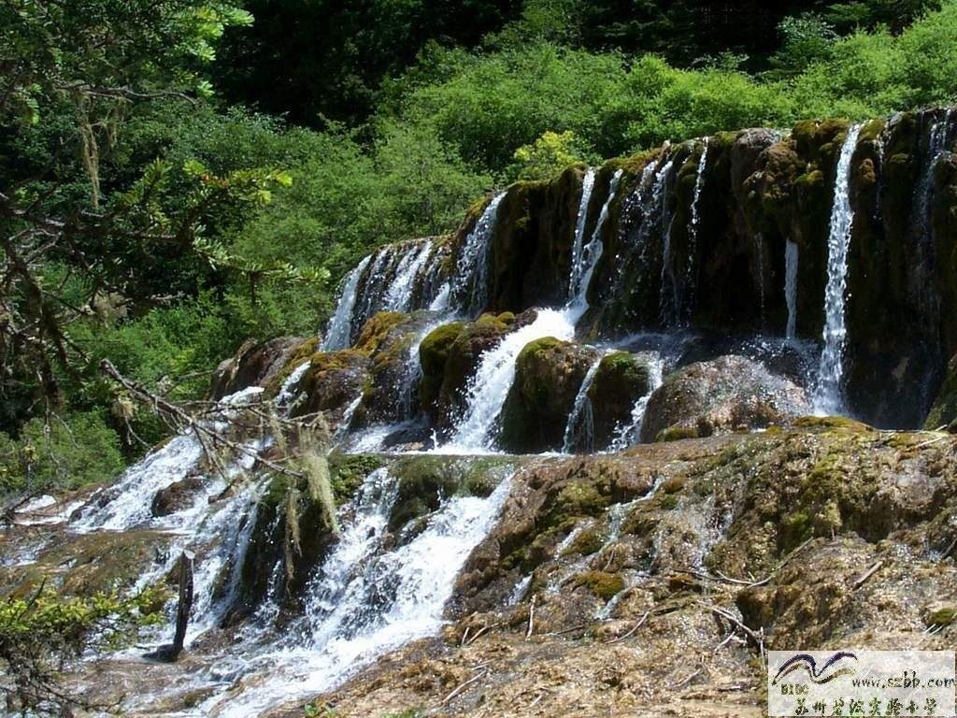
去打开大自然绿色的课本
孙友田

Slide 2
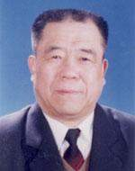
简介
性 别： 男
出生年月： 1936/12
民 族： 汉族
中共党员。1957年毕业于淮南煤矿学校矿山机电专业。历任江苏徐州贾汪煤矿技术员，
江苏省文化局专业创作员，《雨花》杂志诗歌组组长、编委，《扬子江》诗刊主编。
江苏省作家协会专业作家，文学创作一级。江苏省作家协会第一、二、三、四、五届理事。
江苏省作协诗歌工作委员会主任，享受政府特殊津贴。1954年开始发表作品。
1959年加入中国作家协会。
著有诗集《煤海短歌》、《矿山锣鼓》、《煤城春早》、《石炭歌》、《金色的星》、
《矿山鸟声》、《花雨江南》、《带血的泥哨》、《孙友田煤矿抒情诗选》等10部，
散文集《在黑宝石的家里》等。

Slide 3

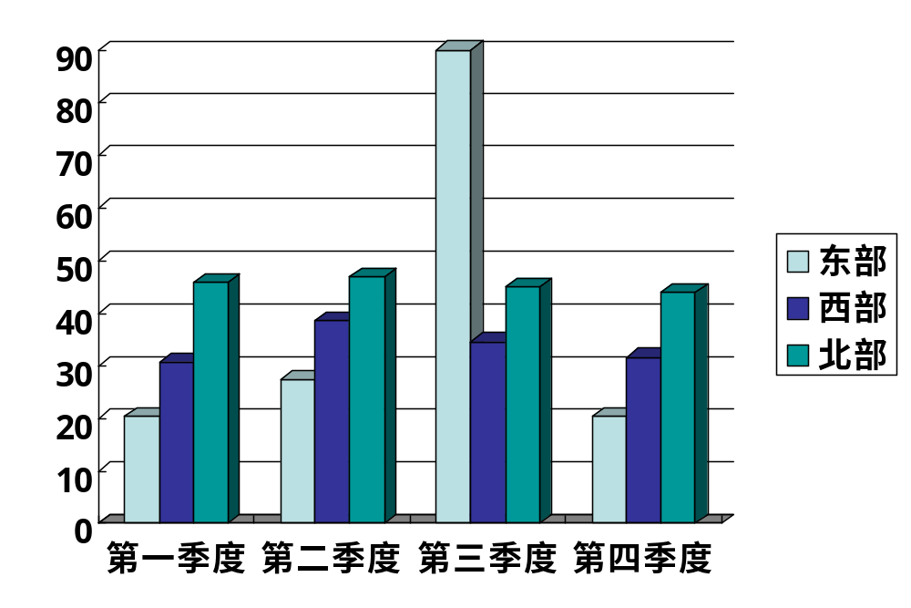
为什么把大自然比作绿色的课本？

Slide 4

作者为什么要把大自然
说成是“绿色的课本”？

Slide 5

因为大自然隐藏着许多的奥秘，
到处充满着绿色，
大自然还能让我们学到很多知识，
所以可以称它为“绿色的课本”。
我喜欢这“绿色的课本”，
因为它能让我学到很多的知识，
而且是活的，能让我们学的进去，
还能丰富我们的生活呢！

Slide 6

大自然是一本什么书？

Slide 7

我会读生词
敞开 黄昏
芬芳 洋溢
描绘 苍劲
温馨 耕耘
饱览 云锦
微风 无限

Slide 8


Slide 9
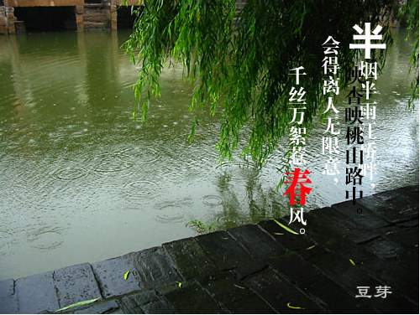
祖国敞开了绿色的大门,
给孩子一片清凉的绿阴.
去吧,去呼吸山水间芬芳的空气, 去吧,
去打开大自然绿色的课本.

Slide 10
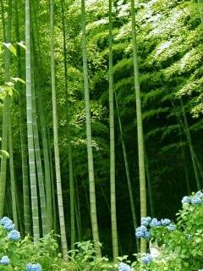
让明亮的眼睛
去发现翠竹的挺拔,松柏的苍劲

Slide 11
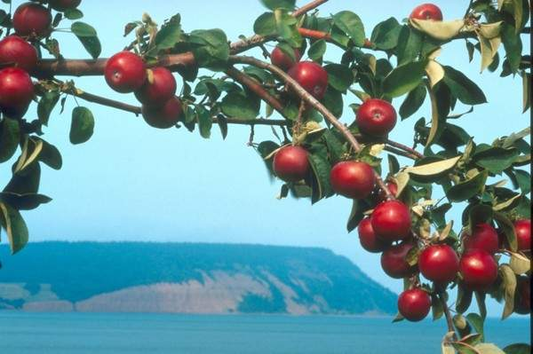
用绚丽的色彩
去描绘果园的丰收,沃野的耕耘.

Slide 12
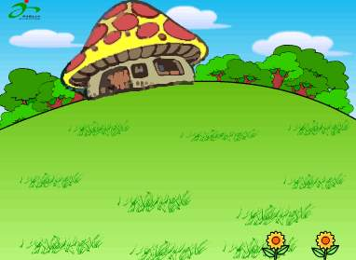
鸣禽,野花要和你们联欢,
生活里洋溢着欢乐和温馨
祖国的山水要和你们相聚
请听一听它们心中的声音.

Slide 13
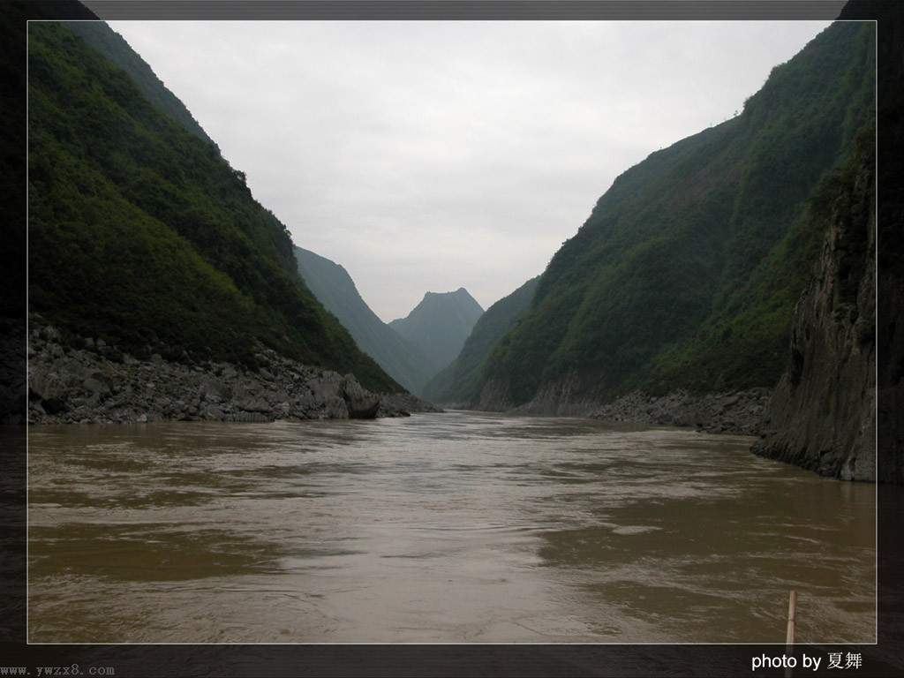
青山说:攀登吧,
饱览无限的风光,满怀少年的激情
绿水说:前进吧,
奔向浩瀚的大海,显示少年的胸襟.

Slide 14
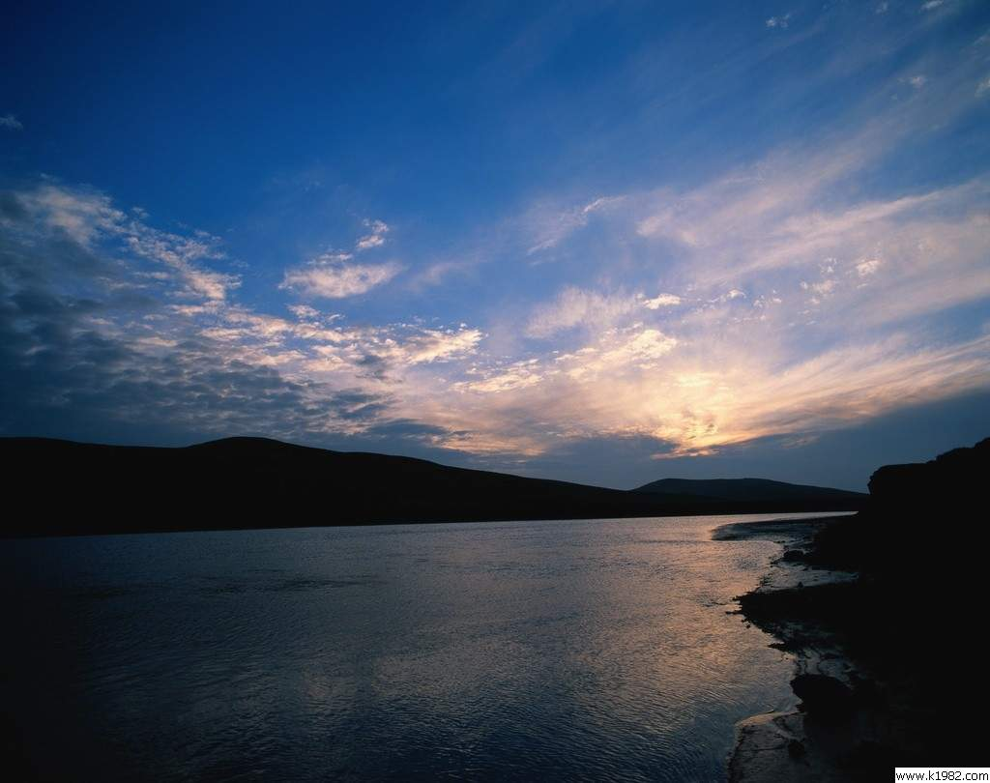
去吧,天空会撒开片片云锦,
给你们送去明媚的早晨.
去吧,大地会吹来阵阵微风
, 给你们留下愉快的黄昏.

Slide 15
祖国敞开了绿色的大门,
给孩子一片清凉的绿阴.
去吧,去呼吸山水间芬芳的空气, 去吧,
去打开大自然绿色的课本.

Slide 16

一、从课文中选择词语填空
（ ）的绿荫 （ ）的生活
（ ）的宇宙 （ ）的阳光
（ ）的教室 （ ）的舞台
二、小鸟说：“----------------------------------
野花说：“ ----------------------------------

